Slide 1

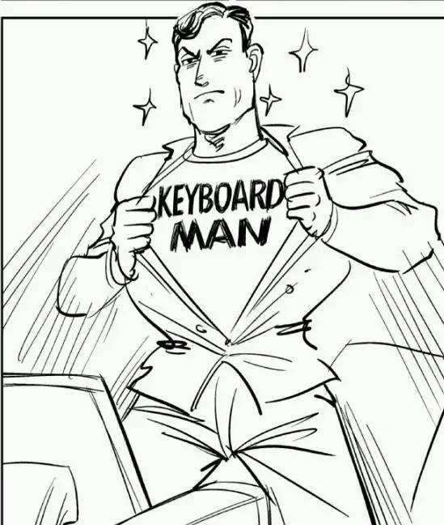
小键盘侠
实习展示项目
我们毕业啦
其实是答辩的标题地方
制作python小游戏
2018.9.6

Slide 2
努力敲键盘
加油实习生
组长
吕方明
组员
劳家玺
陈嘉威
MEMBER
王振翔

Slide 3

组内分工
It was the best of times, it was the worst of times; it was the age of wisdom, it was the age of foolishness.

Slide 4
组内分工
游戏规则
游戏展示
编写思路
代码讲解
未完成项目
吕方明
劳家玺
小键盘侠
汇报
编程
游戏素材收集
PPT制作
陈嘉威
王振翔
编程
汇报
游戏音效收集

Slide 5
游戏规则
It was the best of times, it was the worst of times; it was the age of wisdom, it was the age of foolishness.

Slide 6
组内分工
游戏规则
游戏展示
编写思路
代码讲解
未完成项目
START
移动锤头
TWO
胜利
开始
ONE
击中加分
THREE
先点击关卡
再点击START开始
锤头随鼠标移动
当鼠标点击的时候锤头锤下
当锤头锤中地鼠时
地鼠消失并加一分
当完成当前关卡规定的击中地鼠数量时则胜利否则失败

Slide 7
游戏展示
It was the best of times, it was the worst of times; it was the age of wisdom, it was the age of foolishness.

Slide 8
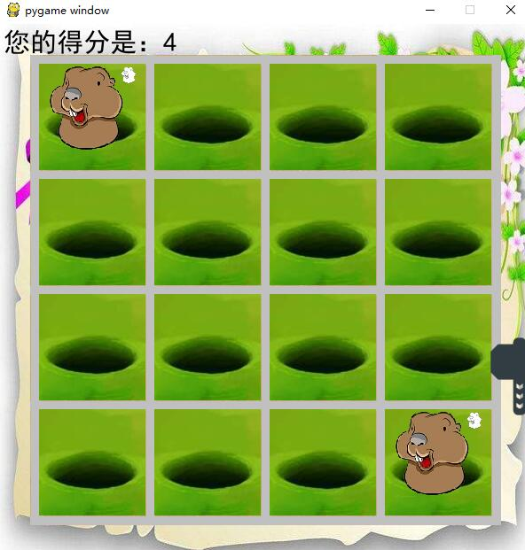

组内分工
游戏规则
游戏展示
编写思路
代码讲解
未完成项目
打地鼠
进入打地鼠游戏，地鼠出现后，用锤子向地鼠砸去，砸到加分

Slide 9
编写思路
It was the best of times, it was the worst of times; it was the age of wisdom, it was the age of foolishness.

Slide 10
组内分工
游戏规则
游戏展示
编写思路
代码讲解
未完成项目
ONE
TWO
THREE
FOUR
先做出装有地鼠坑的方格，
然后在随机坑内出现第一只地鼠。然后在实现三只地鼠在三个随机坑内出现。
做出使锤子跟随鼠标移动，当点击鼠标时锤子锤下的效果。
让锤子打击地鼠，当锤子在地鼠出现坑的范围内砸下时，地鼠消失。
实现计分功能，打中地鼠计一分，显示出对应失败或胜利的效果。
最后设置关卡，根据打中地鼠数量的情况分出一二三关，游戏设计结束

Slide 11
代码讲解
It was the best of times, it was the worst of times; it was the age of wisdom, it was the age of foolishness.

Slide 12
未完成的项目
2048

Slide 13
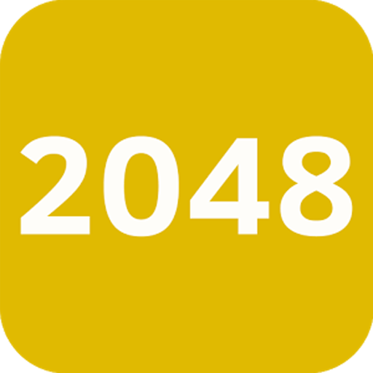
组内分工
游戏规则
游戏展示
编写思路
代码讲解
未完成项目
游戏规则
随机出现两个方块
每次移动随机位置出现一个方块
按方向键，所有方块朝那个方向移动，直到边缘或其他方块边缘
方块相碰时，融合成一块，数字翻倍
一旦出现16个方块并不可移动时，游戏结束
编写思路
1.画方格
2.放一个方块
3.方块里面放数
4.实现方块封装
5.实现方块随机放置
6.实现方块移动
7.放第二个方块
8.实现这两个方块的叠加
9.随机在空位置放置随机数字方块
10.实现方块的总体移动和叠加
11.细化动画效果和音效
12.检查和完善

Slide 14
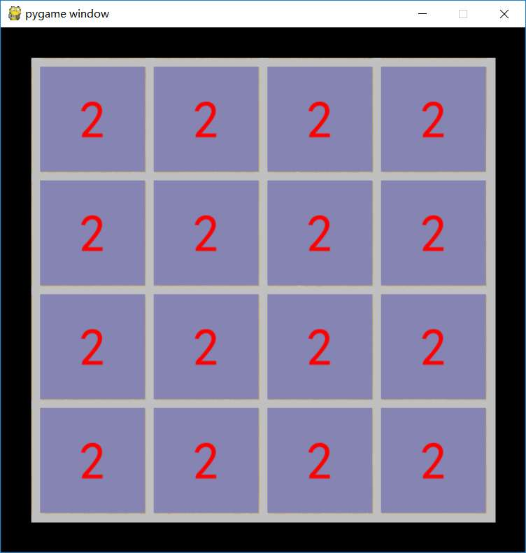
组内分工
游戏规则
游戏展示
编写思路
代码讲解
未完成项目

Slide 15
总 结

Slide 16
劳家玺
吕方明
经过这三周的学习，让我从头开始接触了一个语言—python。从不知所措到能写一些简单的游戏。自己写代码真的很困难，总是会遇到各种各样的问题。在这期间也感受到团队的重要性，最后游戏的完成必须要组员之间的配合。
三周的学习，学到了不少东西，应该是入门了吧，刚开始只是跟着老师敲代码，实现简单的输入输出，而现在能够自己做一个小游戏，收获蛮多的。
2
1
总结
王振翔
陈嘉威
3
4
时间转瞬即逝，短短十几天，感受颇多。大家不断敲代码的声音，王老师耐心讲解的声音，超哥威哥给我们分享经验的声音，还有大家的
掌声、欢呼声...... 各种声音把我的十几天时间充实。 我相信我不会忘记这里，因为这里带给了我另一个思维、生活方向------python！
经过这三周的学习，我了解了许多python的语法和应用，了解到了游戏的编写，希望理论课上可以学到这些方法，能在课后实践一下。以前一直觉得很多游戏很垃圾，经过三周对Python的学习，我才发现游戏程序有多难写，我再也不随意喷一款游戏了。

Slide 17
THANKS
小键盘侠
PRODUCE

